Slide 1
Како је организована државна управа у Србији?
Прелиминарни резултати из хоризонталне функционалне анализе
Срђан Свирчев, Специјалиста за јавни сектор – Светска банка

Slide 2
Сврха хоризонталне функционалне анализе
Хоризонтална функционална анализа представља аналитички допринос за даље реформе на следећи начин:
Пописом функција у изабраним институцијама у јавном сектору
Утврђивањем броја запослених према идентификованим функцијама
Указивањем на преклапања и сувишне функције
Идентификација области за даљу оптимизацију и реорганизацију јавног сектора

Slide 3
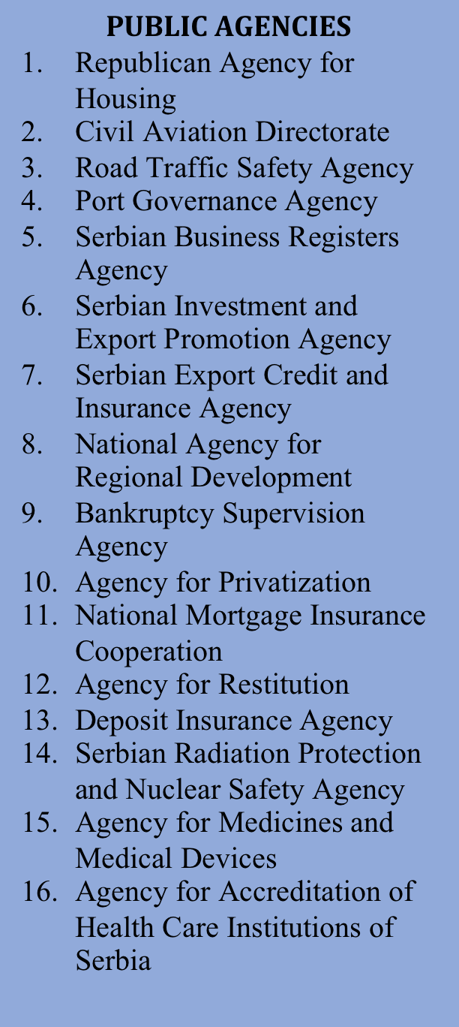
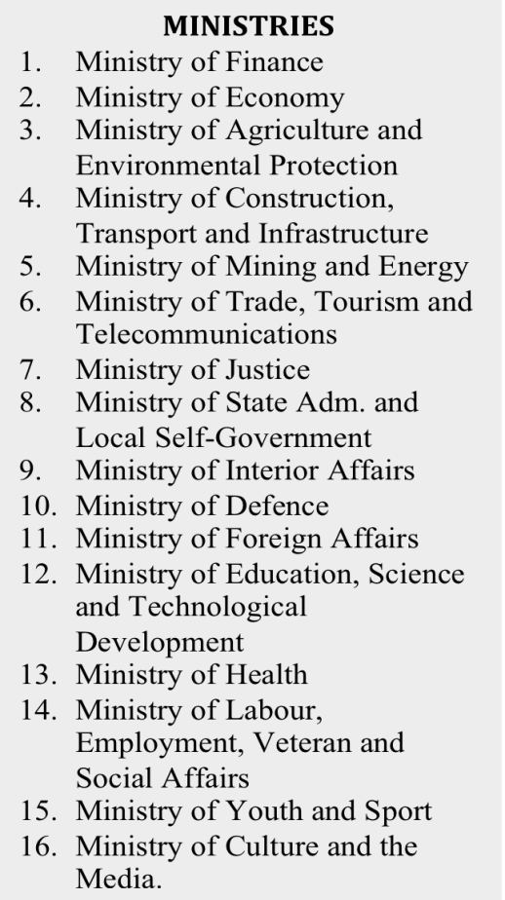
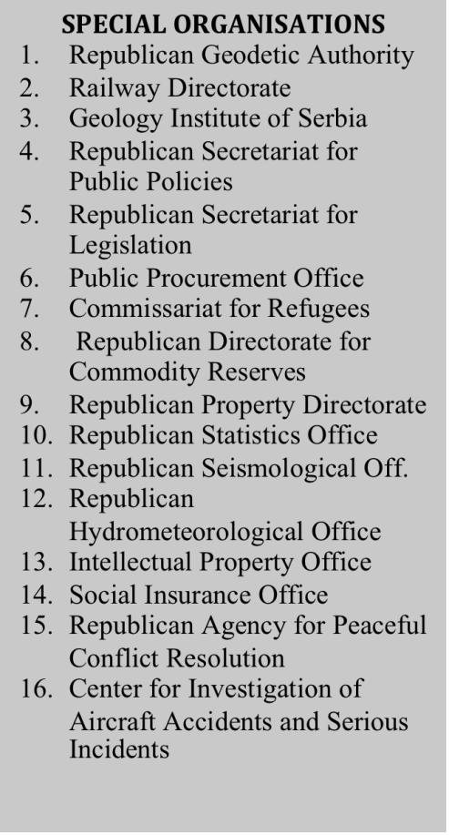
Шта је анализирано?
SERBIAN GOVERNMENT
Prime Minister, 4 deputy Prime Ministers (who are also ministers)
altogether 18 ministers, out of whom 2 are without a portfolio
GOVERNMENT SERVICES:
1.General Secretariat of the Government
2.European Integration Office
3.Audit Authority Office of EU funds
4.Office for Cooperation with Media
5.Office for Flood Affected Areas Assistance and Recovery
6.Republican Authority for Mutual Services
7.Office for Human and Minority Rights
8.Office for Cooperation with Civil Society
9.Air Force Office
10.Human Resource Management Service
PUBLIC INSTITUTIONS
1.Serbian Institute of Sports and Sports Medicine
2.Tourist Organization of Serbia
3.Serbian Standardization Institute
4.Institute for Protection of Nature
5.Institute for Improvement of Education
6.Institute for Education Quality and Evaluation
7.Solidarity Fund
8.Accreditation Body of Serbia
INSTITUTIONS OF MANDATORY SOCIAL INSURANCE:
9. Health Insurance Fund
10. Pension and Disability
Insurance Fund
11. National Employment
Service

Slide 4
Фокус анализе?
дефинисање сврхе за сваки тип институција
категорије функција
учешће категорија функција
основна и пратећа делатност
руководиоци
попуњеност радних места
стандардне/заједничке функције
области преклапања ф-ја

Slide 5
Типови и сврха институција
СВ - Пружање стручне и техничке подршке Влади и органима државне управе у пословима од заједничког интереса за све или више органа државне управе
МИН - Обликовање и спровођење политике Владе кроз припрему прописа, вршење инспекцијског надзора, старање о раду јавних служби, праћење стања и усмеравање развоја у областима из свог делокруга
ОУС - Спровођење политике Владе кроз обављање извршних, инспекцијских и стручних послова
ПО - Спровођење политике Владе кроз обављање стручних и са њима повезаних извршних послова
ЈА - Регулисање, развој и пружање услуга грађанима у аутономној друштвеној области која не захтева политички надзор
ЈУ - Пружање услуга грађанима у области образовања, науке, културе, здравствене и социјалне заштите

Slide 6
Организациони облици
СВ - Канцеларија, служба, управа
МИН - Министарство
ОУС - Управа, дирекција, инспекторат, агенција
ПО - Управа, дирекција, завод, центар, секретаријат, комесаријат, агенција
ЈА - Агенција, директорат, фонд, корпорација
ЈУ - Завод, организација, тело, институт, регистар, фонд, служба

Slide 7
Препоруке везане за организационе облике
Преиспитати оправданост постојећих организационих облика појединачних тела и увести контролу код оснивања нових тела
Значајно смањити број назива организационих облика
Дефинисати врсте послова (типове функција) који треба да преовладавају за сваки тип институције
Увести јасније критеријуме за оснивање јавних агенција
Изједначити режим/систем плата за јавне агенције и установе са органима државне управе
Ревидирати правни оквир који регулише јавне установе и преиспитати статус постојећих установа

Slide 8
Категорије функција
ЈАВНЕ ПОЛИТИКЕ
  П1 - Креирање/израда јавних политика, стратешко планирање и израда прописа
  П2 - Анализа јавних политика, праћење и евалуација
Р - РЕГУЛАТОРНЕ - Појединачне одлуке базиране на општим нормама (утврђивање цена, грађевинске дозволе, лиценцирање, акредитација, цертификација)
И – ИНСПЕКЦИЈА - контрола квалитета/стандарда и инспекција
У – УСЛУГЕ – административне, јавне услуге
А – АДМИНИСТРАТИВНЕ - интерна административна подршка (унутар органа)

Slide 9
Како су запослени распоређени према типу функције?

Slide 10
Препоруке везане за типове функција и запослене према типу функција
ПРОФИЛИСАЊЕ ИНСТИТУЦИЈА - дефинисање категорије функција које преовлађују за сваки тип институције – проистиче из дефинисане сврхе:
  СВ – А, У
  М – П1, П2, И, Р
  ОУС – И, Р, У
  ПО – У, Р
  ЈА – У,Р
  ЈУ - У

Slide 11
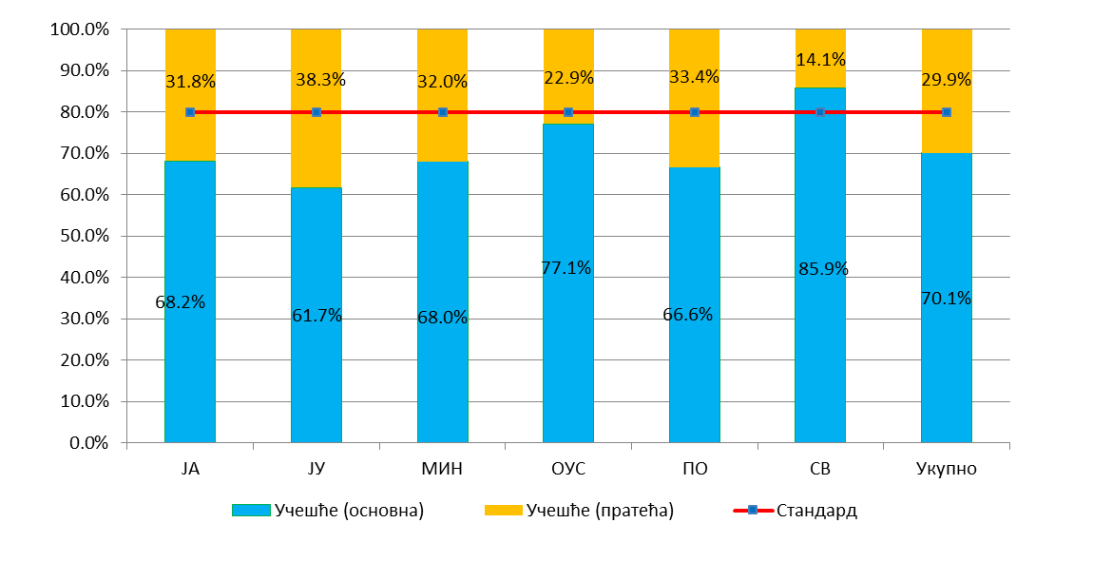
Основна и пратећа делатност

Slide 12
Број руководилаца
На једног руководиоца долази у просеку 5,3 запослена
У институцијама са малим бројем запослених је тај однос близу 1:3
Тип институције | Број извршилаца
МИН | 3.9
ПО | 6.5
ОУС | 4.8
СВ | 6.0
ЈА | 7.1
ЈУ | 5.0
Просек | 5.3
Величина институтције | Број извршилаца
До 50 запослених | 3.1
51 - 100 заполсених | 3.1
101-200 запослених | 3.7
Преко 200 запослених | 5.8
Просек | 5.3

Slide 13
Попуњеност радних места

Slide 14
Стандардне заједничке функције
Врста функције | Стално | Друге основе | Укупно
Руковођење | 783 | 45 | 828
Пројекти | 166 | 47 | 213
Међународна сарадња | 140 | 38 | 178
Евиденције | 663 | 133 | 796
Стандарди | 106 | 50 | 156
Финансије | 1.231 | 200 | 1.431
ХР | 457 | 79 | 536
Набавке | 265 | 63 | 328
Информисање | 165 | 53 | 218
Ревизија | 89 | 7 | 96
ИКТ подршка | 935 | 128 | 1.063
Администрација | 2.519 | 674 | 3.193
Логистика | 563 | 184 | 747

Slide 15
Преклапање функција
Идентификовано преко 20 потенцијалних области у којим постоји могућност преклапања на којима учествује преко 800 запослених
Примери:
  Развој предузетништва (област за коју је тренутно задужено Министарство привреде, НСЗ и НАРР)
  Људска и мањинска права (МДУЛС и Канцеларија)
  Решавање имовинско правног статуса непокретне имовине (НСЗ, Дирекција за имовину, и други органи)
  Планирање, координација и реализација услуге превоза (УЗЗПРО, други органи)
  Заштита и контрола од пожара (велики број органа)

Slide 16
Препоруке
Обезбедити однос основне и пратеће делатности на ниво 80:20 у свим институцијама
Преиспитати потребу за постојећим нивоима хијерархије и увести однос 1:8
Увести процес одобравања ’’Правилника о систематизацији’’
’’Уредба о начелима’’ мора бити обавезујућа за све институције
Анализирати све функције пратеће делатности и функције које се дуплирају

